Slide 1

Kulatý stůl – příspěvek na péči
Seminář PSP ČR
30. dubna 2015
MUDr. Dušan Gajdoštík
ředitel odboru posudkové služby
MPSV

Slide 2

Okruhy otázek pro odbor posudkové služby MPSV
příspěvek na péči 2011 – 2014
počet posudkových lékařů pro odvolací řízení
odborná kvalifikace posudkových lékařů pro odvolací řízení
další odbornosti (psychiatrie, onkologie ...)
fluktuace
počty odvolacích řízení, rozložení v rámci krajů
počet vyřízených žádostí na jednoho posudkového lékaře/posudkovou komisi
průměrná doba trvání posouzení v odvolacím řízení
úspěšnost žadatelů v odvolacím řízení
počet správních žalob ročně, rozdělení po krajích
průměrná cena jednoho posouzení

Slide 3
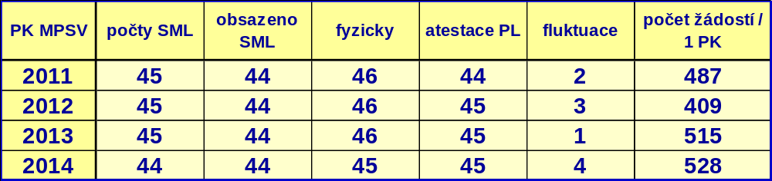
Počet posudkových lékařů pro odvolací řízení
SML = systemizované místo lékaře
všichni předsedové PK MPSV mají kromě minimálně jedné atestace ze základního oboru, případně další atestace, též atestaci z posudkového lékařství
přísedící lékaři v PK MPSV mají atestaci z oboru, který odpovídá nejvýznamnějšímu zdravotnímu postižení posuzovaného
fluktuace předsedů PK MSPV je minimální

Slide 4
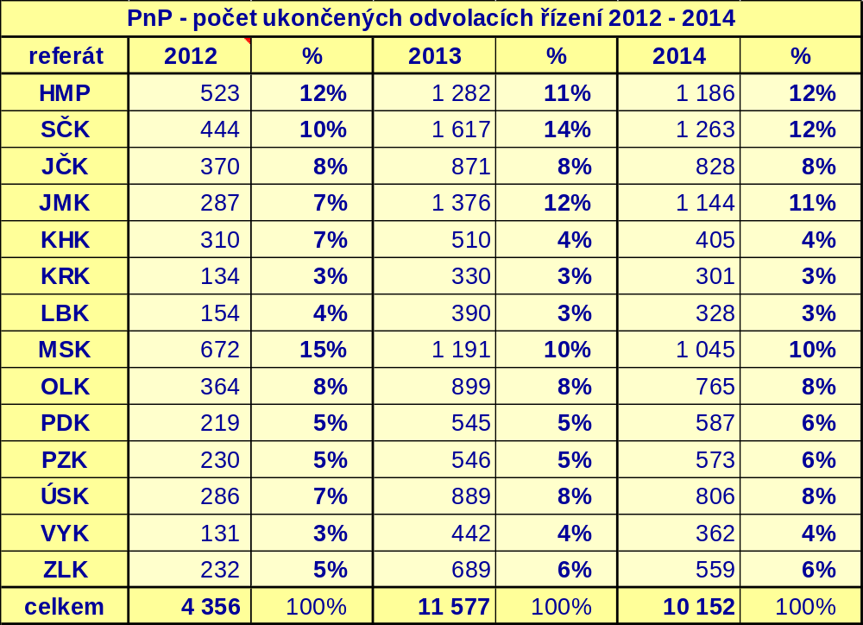
Počty odvolacích řízení, rozložení v rámci krajů
údaje v roce 2012 jsou k dispozici pouze za 2 – 4 čtvrtletí
procentuální zastoupení krajů není vztaženo na 100 000 obyvatel

Slide 5
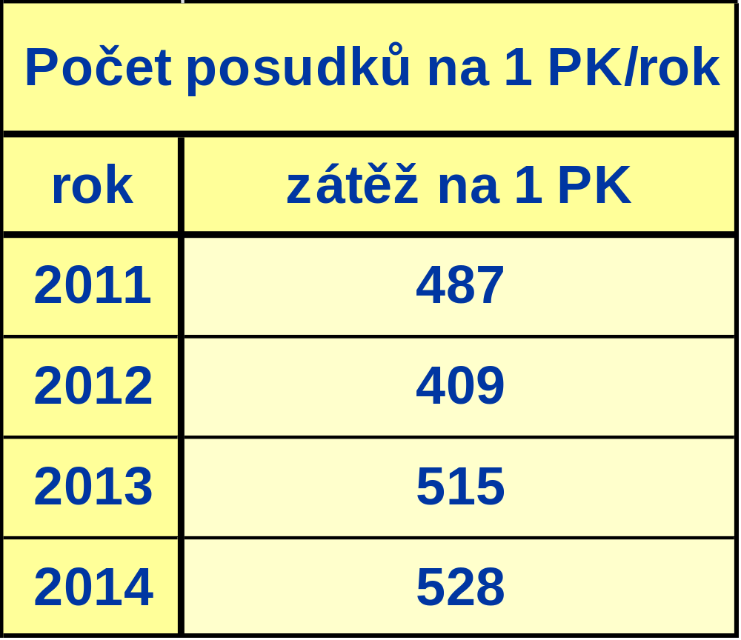
Počet vyřízených žádostí na 1 posudkovou komisi za rok
v roce 2013 a 2014 počet posudků převýšil běžnou zátěž na 1 PK, což souvisí s počtem posudků na OSSZ v r. 2012 a 2013 (odvolání je se zpožděním, 2012 odraz r. 2011, 2013 – 2014 odráží rok 2012 – 2013)

Slide 6
Počty a výsledky posouzení stupně závislosti na OSSZ
Výsledky posouzení stupně závislosti na OSSZ 2010 – 2014 (poprvé + kontrolní)
Rok | SZ 0 | % | SZ I | % | SZ II | % | SZ III | % | SZ IV | % | Celkem | %
2010 | 24 399 | 17,0 | 40 844 | 28,2 | 34 696 | 23,9 | 24 798 | 17,1 | 19 993 | 13,8 | 144 730 | 100,0
2011 | 18 988 | 14,2 | 37 571 | 28,1 | 36 145 | 27,0 | 23 366 | 17,5 | 17 622 | 13,2 | 133 692 | 100,0
2012 | 25 538 | 16,3 | 42 125 | 27,0 | 38 239 | 24,5 | 29 340 | 18,7 | 21 175 | 13,5 | 156 397 | 100,0
2013 | 20 159 | 14,0 | 38 297 | 26,5 | 36 547 | 25,2 | 30 073 | 20,7 | 19 701 | 13,6 | 144 777 | 100,0
2014 | 17 275 | 12,5 | 36 175 | 26,1 | 36 228 | 26,2 | 29 843 | 21,6 | 18 869 | 13,6 | 138 390 | 100,0

Slide 7
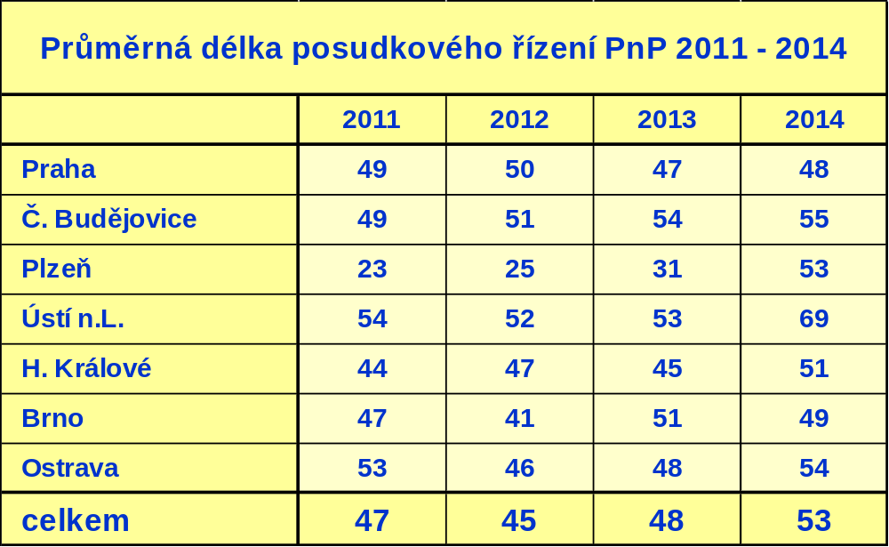
Délka posudkových řízení 2011 – 2014
délka posudkového řízení závisí na zatíženosti posudkové služby
zkrátit délku řízení při větší zátěži lze jen za cenu posuzování v nepřítomnosti a rizika snížení validity a kvality posudku

Slide 8
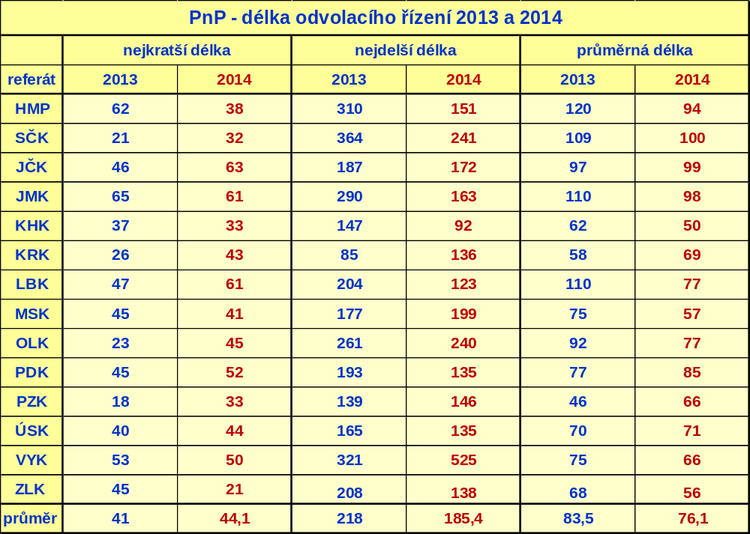
Délka odvolacích řízení v r. 2013 a 2014

Slide 9
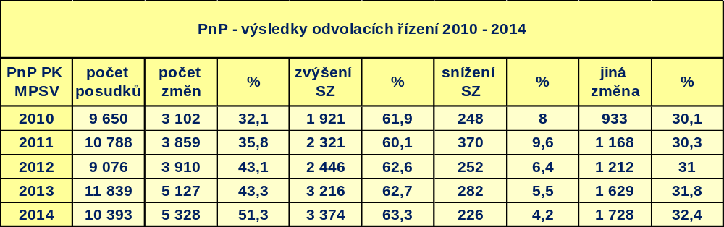
Výsledky odvolacích řízení (úspěšnost žadatelů)
po roce 2012 stoupl počet změn ve prospěch žadatelů
v roce 2014 zřejmě vliv zavedení nové metodiky na PK MPSV
proti rozhodnutí v odvolacím řízení je možný soudní přezkum
přezkumné řízení soudní není zatíženo poplatky pro žadatele o dávku, ani není nutné právní zastoupení

Slide 10
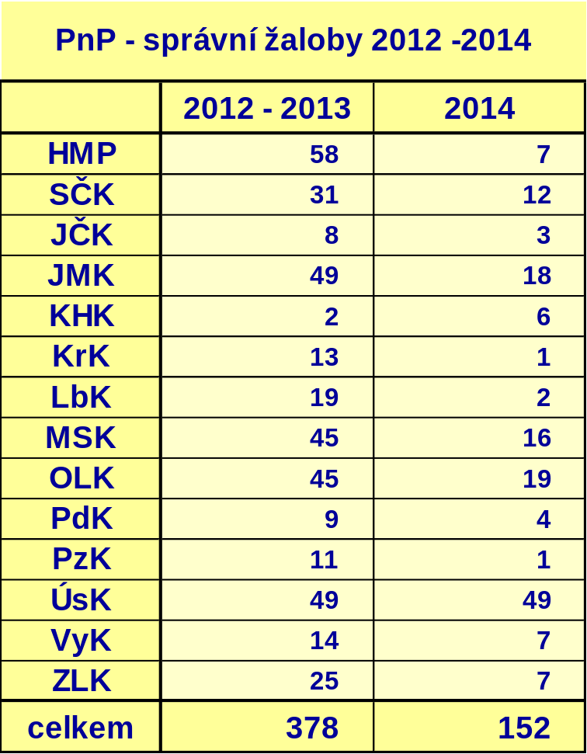
Správní žaloby
před rokem 2012 se nesledovalo
za rok 2012 – 2013 pouze souhrnné údaje bez rozlišení sporu
žalob je zanedbatelný počet, cca 0,1 % z počtu posudků a 1,5 % z počtu odvolání

Slide 11
Průměrná cena posudku v odvolacím řízení
cenu posudku nelze vyčíslit tak, aby údaj byl validní
celý proces probíhá průřezem činností různých útvarů, jež se zabývají též dalšími činnostmi (agendami), takže vyčíslení pouze části agendy by bylo jen velmi hrubým odhadem
do vyčíslení by bylo třeba zahrnout např. náklady spojené s nájmy prostor, provozní náklady, energie, služby, pracovní prostředky atd., přičemž posudkové komise jsou rozmístěny v řadě objektů po celé republice
musela by se zahrnout i činnost ústředí odboru posudkové služby
odhad, jaká část nákladů je vynakládána pouze na posouzení, není reálný

Slide 12
Děkuji za pozornost
Ministerstvo práce a sociálních věcí, odbor posudkové služby, Na Poříčním právu 1, 128 01 Praha 2
tel: 950 192 680, e-mail: dusan.gajdostik@mpsv.cz, www.mpsv.cz, www.noviny-mpsv.cz

Slide 13
Posuzování zdravotního stavu a důsledků z něj vyplývajících v nepojistných systémech sociálního zabezpečení
Seminář PSP ČR
17. dubna 2015
MUDr. Dušan Gajdoštík
ředitel odboru posudkové služby
MPSV

Slide 14
Témata
současná úloha a stav lékařské posudkové služby
příspěvek na péči a ukazatele posuzování
identifikace problémů
možnosti řešení z pohledu LPS

Slide 15
Organizace LPS resortu MPSV
první posudková instance
  okresní správy sociálního zabezpečení
druhá posudková instance
  Česká správa sociálního zabezpečení
  posudkové komise MPSV

Slide 16
Kompetence lékařské posudkové služby
posuzování zdravotního stavu v pojistných agendách
důchodové pojištění
  invalidita
nemocenské pojištění
  kontrola posuzování dočasné pracovní neschopnosti
  posuzování pracovní schopnosti pro vyplácení nemocenského po uplynutí podpůrčí doby
státní politika zaměstnanosti
  osoba zdravotně znevýhodněná

Slide 17
Kompetence lékařské posudkové služby
posuzování zdravotního stavu v nepojistných agendách
příspěvek na péči
  stupeň závislosti
poskytování dávek osobám se zdravotním postižením
  příspěvek na zvláštní pomůcku
  průkaz osoby se zdravotním postižením

Slide 18
Kompetence ve vztahu k organizaci LPS
První posudková instance
LPS okresních správ sociálního zabezpečení
  všechny pojistné i nepojistné agendy
Druhá posudková instance (odvolací nebo námitkové řízení)
LPS České správy sociálního zabezpečení
  nemocenské a důchodové pojištění
  osoba zdravotně znevýhodněná (zaměstnanost)
posudkové komise Ministerstva práce a sociálních věcí
  odvolací řízení správní pro všechny nepojistné agendy

Slide 19
Kompetence ve vztahu k organizaci LPS
Soudní přezkumy
posudkové komise MPSV
  důchodové pojištění
hodnocení přezkoumatelnosti posudku v nepojistných agendách soudem, případné doplnění posudku, vyžádání posudku soudního znalce

Slide 20
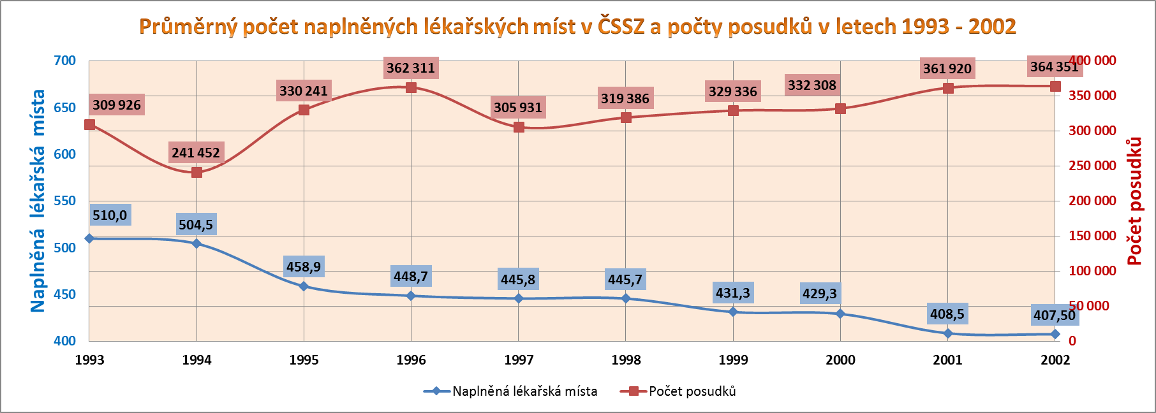
Vývoj zatížení LPS ČSSZ od r. 1993

Slide 21
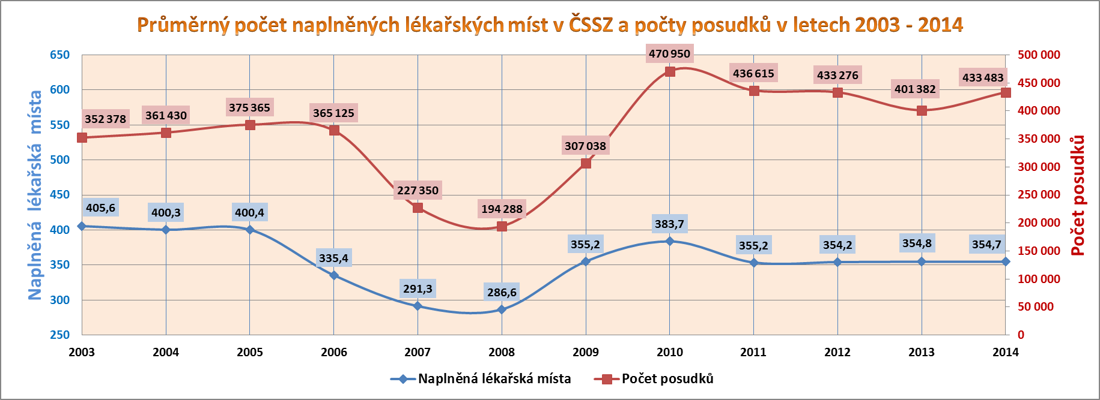
Vývoj zatížení LPS ČSSZ 2003 - 2014

Slide 22
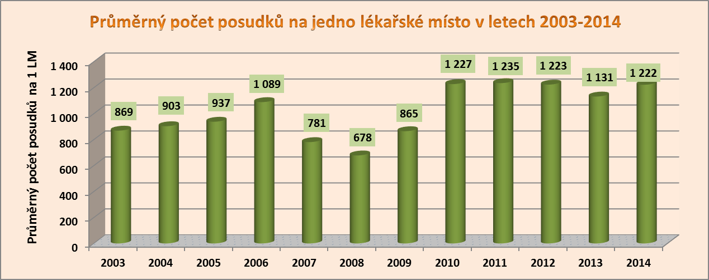
Vývoj zatížení LPS ČSSZ 2003 -2014

Slide 23
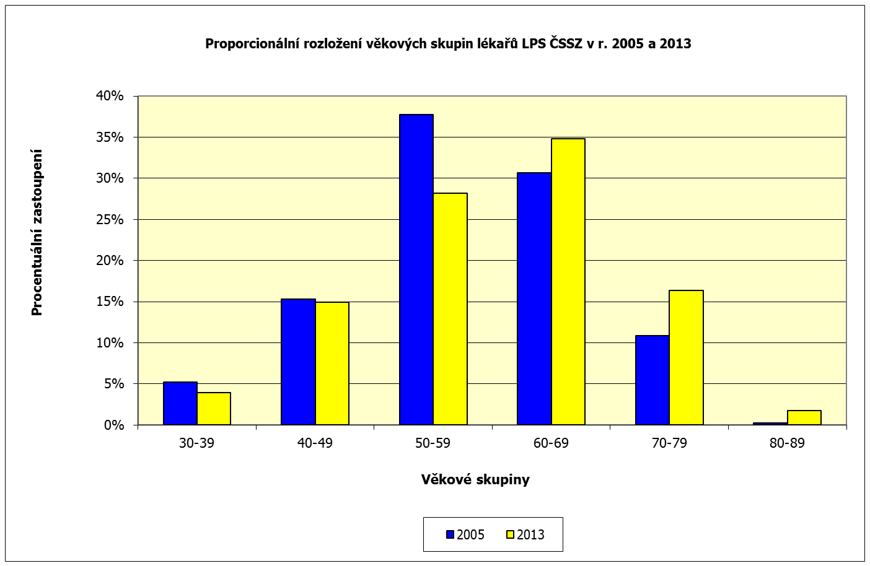
Personální zajištění lékařské posudkové služby

Slide 24
Posuzování stupně závislosti na OSSZ 2010 - 2014
Výsledky posouzení stupně závislosti na OSSZ 2010 – 2014 (poprvé + kontrolní)
Rok | SZ 0 | % | SZ I | % | SZ II | % | SZ III | % | SZ IV | % | Celkem | %
2010 | 24 399 | 17,0 | 40 844 | 28,2 | 34 696 | 23,9 | 24 798 | 17,1 | 19 993 | 13,8 | 144 730 | 100,0
2011 | 18 988 | 14,2 | 37 571 | 28,1 | 36 145 | 27,0 | 23 366 | 17,5 | 17 622 | 13,2 | 133 692 | 100,0
2012 | 25 538 | 16,3 | 42 125 | 27,0 | 38 239 | 24,5 | 29 340 | 18,7 | 21 175 | 13,5 | 156 397 | 100,0
2013 | 20 159 | 14,0 | 38 297 | 26,5 | 36 547 | 25,2 | 30 073 | 20,7 | 19 701 | 13,6 | 144 777 | 100,0
2014 | 17 275 | 12,5 | 36 175 | 26,1 | 36 228 | 26,2 | 29 843 | 21,6 | 18 869 | 13,6 | 138 390 | 100,0
Vývoj svědčí o stabilním systému posuzování a plynulém přechodu z posuzování před rokem 2012 na nové od roku 2012
Zjevný pokles procent neuznaných v žádném stupni závislosti
Zřejmý vzestup SZ II a SZ III na úkor SZ I svědčí o proklientském přístupu systému posuzování
SZ IV – stabilní vývoj, jednotlivé excesy řeší nová metodika

Slide 25
Posuzování stupně závislosti na OSSZ 2010 – 2014 kontrolní prohlídky
Rok | Počty KLP | beze změny SZ | zvýšení SZ | snížení SZ
2011 | 61 334 | 45% | 44% | 11%
2012 | 65 928 | 44% | 45% | 10%
2013 | 61 727 | 42% | 48% | 10%
2014 | 58 737 | 40% | 52% | 8%
výsledky KLP svědčí o proklientském přístupu

Slide 26
Vzorec posuzování stupně závislosti
WHODAS 2 ADL / ICF
Disability Assessment Schedule Activity Daily Living / Int. Class. Funct. Dis.
1. 1. 2011 1. 1. 2012
Sociální šetření
Sociální pracovník
informace o životní a sociální
situaci
Schopnost péče o vlastní osobu
Výdělečná činnost/školní povinnosti/aktivity
Rodinné vztahy
Sociální vztahový rámec
Domácnost
Prostředí
Lékařské posouzení SZ
Sociální šetření + nálezy ošetřujících lékařů
DNZS + funkční poruchy
Hodnocení základních životních potřeb
Mobilita
Orientace
Komunikace
Stravování
Oblékání a obouvání
Tělesná hygiena
Výkon fyziologické potřeby
Péče o zdraví
Osobní aktivity
Péče o domácnost

Slide 27
Dopady nového způsobu posuzování SZ
Mezi roky 2011 – 2014
nárůst počtu poživatelů PnP o cca 25 tis., z toho cca o 5,5 tis. osob do 18 let věku a o 19,5 tis. nad 18 let věku
zvýšení uznaných SZ II a SZ III
reflexe potřeb osob s duševním postižením a potřeby dohledu = duševní postižení je nejčastější příčinou SZ dětí a osob od 18 do 65 let věku
nárůst nákladů na PnP z 18,1 mld. na 20,4 mld., tj. o 2,3 mld. Kč
při kontrolních lékařských prohlídkách – proklientské přístupy:
  snížení podílu případů s neuznaným SZ
  zvýšení podílu případů se zvýšením SZ
  snížení podílu případů se snížením SZ

Slide 28
Příspěvek na péči – jak dál
co na dnešním způsobu pojetí příspěvku na péči nevyhovuje
  dávková koncepce ?
  kritéria posuzování ?
  obojí ?
  ojedinělé případy, které je třeba řešit ?
  je správně řešena forma a způsob podpory zdravotně postižených ?

Slide 29
Příspěvek na péči – jak dál
byly zde a jsou různé návrhy
uznávat čtvrtý stupeň závislosti při splnění jen osmi zdravotních kritérií
rozšířit počet aktivit v jednotlivých základních životních potřebách
vrátit se k posuzování podle právní úpravy před 1.1.2012
posuzovat podle úplně jiných kritérií, zahraniční vzory - SRN, Rakousko
co očekáváme od změn, jaká máme očekávání ?
dokáží jakékoliv změny naplnit naše očekávání ?

Slide 30
Příspěvek na péči – jak dál
z hlediska posudkově medicínského
tři skupiny osob generačně oddělené se specifickými potřebami
  podpora rodin se zdravotně postiženými dětmi
  produktivní věk – podpora zaměstnávání OZP
  senioři – podpora sociálního začleňování, potřeb třetího věku
časové hledisko potřeby péče
skupiny zdravotně postižených se specifickými potřebami
  nevidomí
  neslyšící
  mentálně postižení (děti, dospělí)
  pohybově postižení
  kombinovaná postižení

Slide 31
Příspěvek na péči – jak dál
multidisciplinární posuzování
posílení role sociálních (zdravotně-sociálních) pracovníků

Slide 32
Co teď zlepšit chceme a zlepšit můžeme
sjednotit posuzování v rámci celé ČR
  jednotné dodržování metodiky
  vyhledávání neobvyklých jevů v posuzování – nutná aplikační podpora v modulu statistik posuzování
snížit počet opakovaných posouzení
  uváženě indikovat omezenou platnost posudku

Slide 33
Děkuji za pozornost
Ministerstvo práce a sociálních věcí, odbor posudkové služby, Na Poříčním právu 1, 128 01 Praha 2
tel: 950 192 680, e-mail: dusan.gajdostik@mpsv.cz, www.mpsv.cz, www.noviny-mpsv.cz

